Slide 1


Отчет о реализации
«Законов тысячи добрых дел»
в рамках 147-ОЗ и 3-ОЗ
Сланцевский
муниципальный район
2024 год

Slide 2





Итоги реализации
15
7
более 37
Реализованных
проектов
Муниципальных образований
Населенных пунктов

Slide 3
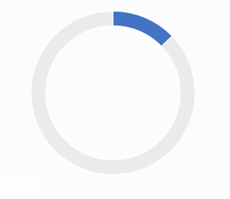

Распределение финансирования
87,3%
12,4%
0,4%
0,5%
Областной бюджет
Местный бюджет
Вклад граждан
21,6 млн. рублей
3,1 млн. рублей
87,6 тыс. рублей

Slide 4

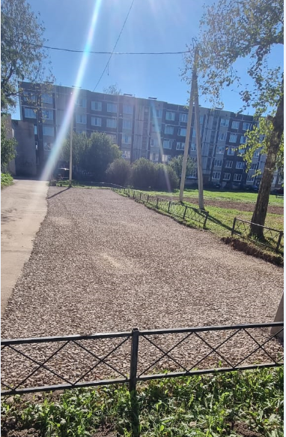

Выскатское сельское поселение
Благоустройство, расчистка кладбища от деревьев
в деревнях Кушела и Большая Руя, ремонт участков
дорог в деревнях Большая Руя и дер. Горбово;
выполнение работ по ремонту дороги местного
значения в дер. Залесье
Стоимость: 2 873 564,00 руб
Областной бюджет: 2 500 000,00 руб
Местный бюджет: 373 564,00 руб
Благоустройство в дер. Выскатка, обустройство
водоотвода, ремонт участков дорог, приобретение
ели каркасной и фан-барьеров для установки перед
Домом культуры
Областной бюджет: 1 172 300,00 руб
Стоимость: 1 019 900,62 руб
Местный бюджет: 152 399,38 руб

Slide 5
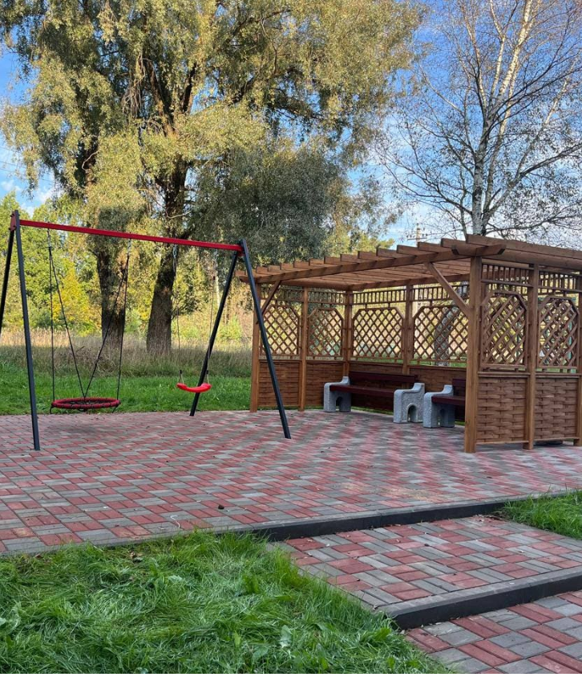


Гостицкое сельское поселение
Обустройство детской площадки в
дер. Демешкин Перевоз, устройство
уличных тренажеров в пос. Сельхозтехника
Стоимость: 1 195 000,00 руб
Областной бюджет: 1 060 600,00 руб
Местный бюджет: 131 086, 00 руб
Благоустройство общественной
территории у д.10 в дер. Гостицы
Стоимость: 1 150 874,00 руб
Областной бюджет: 1 020 400,00 руб
Местный бюджет: 126 117,00 руб

Slide 6
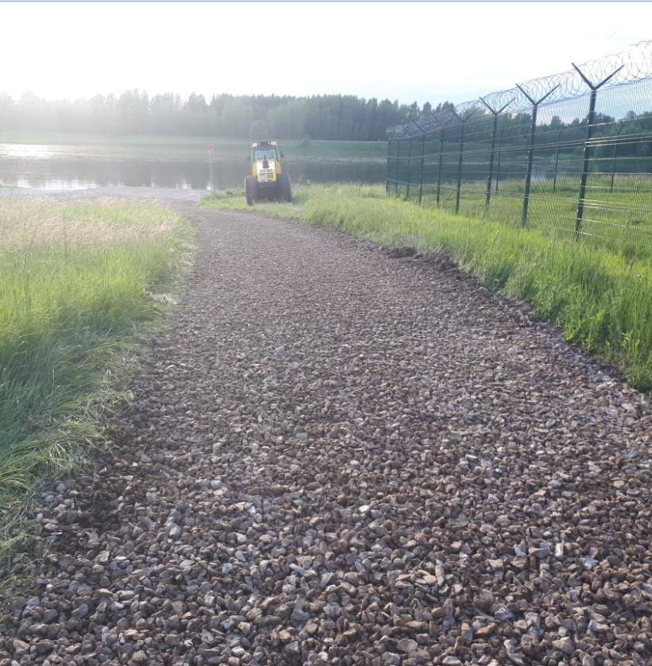


Загривское сельское поселение
Ремонт участка дороги-проезда по дер
.Переволок от ж.д. № 1а по берегу реки
Нарва, устройство пожарного пирса
в дер. Отрадное
Стоимость: 1 502 617,36 руб
Областной бюджет: 1 307 276,53 руб
Местный бюджет: 195 340, 83 руб
Благоустройство дворовой территрии
в дер. Загривье
Стоимость: 1 172 874,00 руб
Областной бюджет: 1 020 400,00 руб
Местный бюджет: 152 474,00 руб

Slide 7
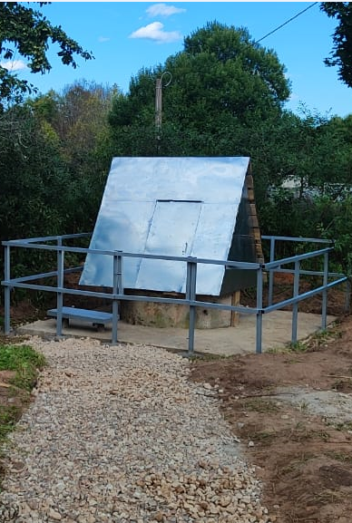



Новосельское сельское поселение
Спил и вывоз аварийных деревьев,
приобретение щебня для поямочного ремонта
дорог местного значения, чистка и ремонт
колодца общего пользования, приобретение предметов благоустройства в 12 деревнях,
благоустройство пожарных водоемов в
деревнях Дубок и Гусева Гора
Стоимость: 2 873 564,00 руб
Областной бюджет: 2 500 000,00 руб
Местный бюджет: 373 564,00 руб
Ремонт муниципальных помещений 12 здания клуба, дер. Новоселье, д.22
Стоимость: 1 032 874,00 руб
Областной бюджет: 898 600,05 руб
Местный бюджет: 134 273,95 руб
Ремонт и чистка колодца в дер. Новоселье
Стоимость: 140 000,00 руб
Областной бюджет: 121 799,95 руб
Местный бюджет: 18 200,05 руб

Slide 8
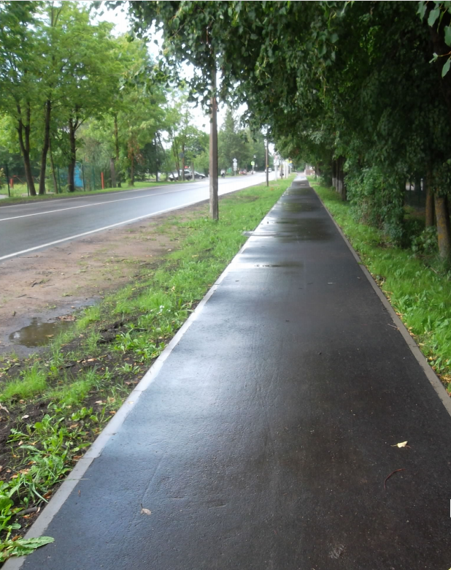
Сланцевское городское поселение
Ремонт автомобильных дорог общего
пользования местного значения в деревнях
Сижно и дер. Большие Поля
Стоимость: 1 362 023,00 руб
Областной бюджет: 1 212 200,00 руб
Местный бюджет: 149 823,00 руб
Ремонт тротуара по ул. Партизанская в
г. Сланцы
Стоимость: 3 439 551,00 руб
Областной бюджет: 3 061 200,00 руб
Местный бюджет: 378 351,00 руб

Slide 9
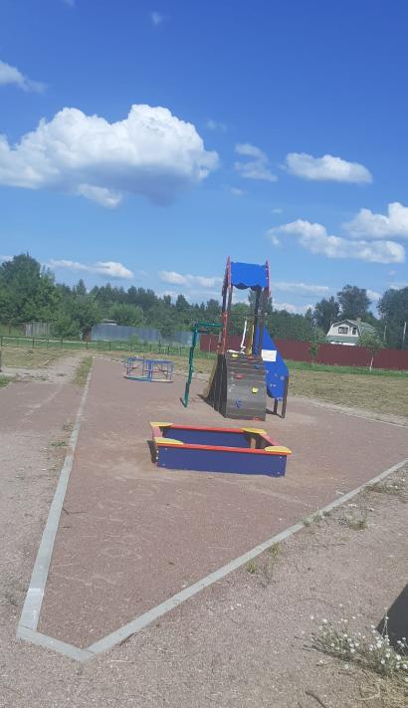

Старопольское сельское поселение
Ремонт дороги в дер. Дубо, благоустройство
парка семейного отдыха 2 этап в дер.
Овсище, устройство подъезда с твердым
покрытием к пожарному водоему в дер.
Усадище
Стоимость: 2 873 564,00 руб
Областной бюджет: 2 500,00 руб
Местный бюджет: 373 564,00 руб
Ремонт пешеходной дорожки к школе, ремонт автомобильной дороги к природному источнику питьевой воды, ремонт отмоски здания Дома культуры центральной усадьбы в дер. Старополье
Стоимость: 1 172 874,00 руб
Областной бюджет: 1 020 400,00 руб
Местный бюджет: 152 474,00 руб

Slide 10
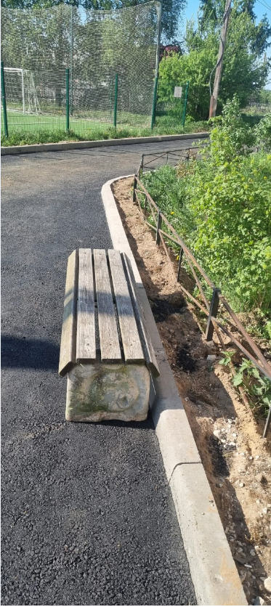
Черновское сельское поселение
Ремонт дороги и валка аварийных деревьев
в пос.Черновское и д. Большая Боровня,
установка трех дополнительных светильников
с прокладкой линии СИП и установкой
дополнительной опоры в пос.Черновское,
ремонт участка дороги от трассы и
обустройство детской площадки в д. Медвежек
Областной бюджет: 1 567 357,00 руб
Местный бюджет: 1 363 600,00 руб
Вклад граждан: 203 757,00 руб
Ремонт асфальтового покрытия дороги вдоль МКД №3 в дер. Монастырек
Стоимость: 1 179 874,00 руб
Областной бюджет: 1 020 400,00 руб
Местный бюджет: 152 474,00 руб

Slide 11
Распределение субсидий по поселениям

Slide 12


Основные направления проектов
Ремонт дорог
Ремонт муниципальных помещений
4 проекта
1 проект
Благоустройство
Обустройство детских и спортивных площадок
9 проектов
1 проект

Slide 13

15
21,6
7
Реализованных проектов
Выделено из областного бюджета,
млн. рублей
Муниципальных образований

